Slide 1
Лекция № 2
Дисциплина:
«Строительно-дорожные машины»
ОБЩИЕ СВЕДЕНИЯ О СТРОИТЕЛЬНО-ДОРОЖНЫХ МАШИНАХ

Slide 2
Лекция № 2
ОБЩИЕ СВЕДЕНИЯ О СТРОИТЕЛЬНЫХ МАШИНАХ И ОБОРУДОВАНИИ
2.1 Структура строительных машин и
оборудования
2.2 Производительность строительных
машин
2.3 Общие требования к машинам,
комплектам и структуре парков машин

Slide 3
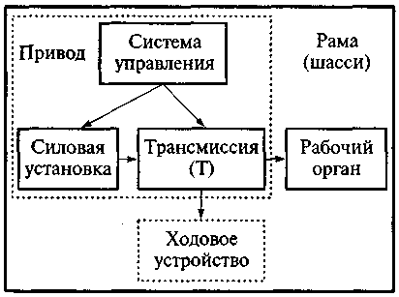
2.1 Структура строительных машин и оборудования
Структурная схема технологической, транспортирующей и грузоподъемной машин при передаче движения рабочему органу непосредственно через трансмиссию

Slide 4
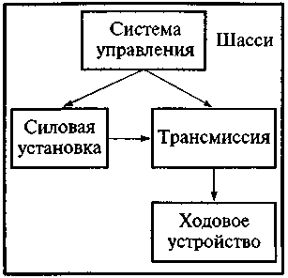
2.1 Структура строительных машин и оборудования
Структурная схема транспортной машины

Slide 5
2.2 Производительность строительных машин
Производительность
расчетная (теоретическая, конструкционная)
техническая
эксплуатационная

Slide 6
2.2 Производительность строительных машин
,
Расчетная (теоретическая, конструктивная) производитель­ность
Для машин цикличного действия с порционной выдачей продукции:
где П_{р} – расчетная производительность, м/ч, м²/ч, м³/ч, т/ч, шт./ч и т.п.;
Q – расчетное количество продукции в одной порции, м, м², м³, т, шт. и т.п.;
t_{ц} – расчетная продолжительность рабочего цикла, с.
Для машин непрерывного действия:
где F – расчетное количество продукции на 1 м длины ее потока, м/м, м²/м, м³/м, т/м, шт./м и т. п.;
ϑ – расчетная скорость потока, м/с.

Slide 7
2.2 Производительность строительных машин
,
Техническая производитель­ность
Для машины циклического действия
где k_{ц} – коэффициент, учитывающий отношение теоретической продолжительности цикла к его продолжительности в данных условиях;
k_{p} – коэффициент разрыхления грунта, т.е. отношение объе­ма грунта, поступившего в ковш (или на отвал), к его объему в плотном состоянии;
k_{н} – коэффициент наполнения ковша.
Для машины непрерывного действия
где k₁ – коэффициент, учитывающий потери грунта;
k₂ – коэффициент, учитывающий необходимость снижения используемой мощности ДВС;
k₃ – коэффициент, учитывающий снижение скорости.

Slide 8
2.2 Производительность строительных машин
,
Эксплуатационная производитель­ность
где 7 – количество часов в рабочем дне;
k_{в} – коэффициент использования машины по времени;
k_{у} – коэффициент, учитывающий влияние особенностей си­стемы управления

Slide 9
2.3 Общие требования к машинам, машинным
комплектам и структуре парков машин
Важнейшие требования, предъявляемые к строительным машинам
эксплуатационные свойства
эргономические свойства
физиологические требования
антропометрические требования

